Slide 2
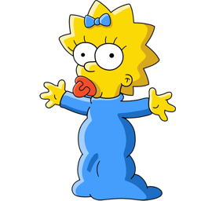
anak bungsu

Slide 3
anak bungsu
“anak bungsu” is the Indonesian word for “youngest child”. For example, “Maggie adalah anak bungsu Homer dan Marge Simpson.”

